Slide 1



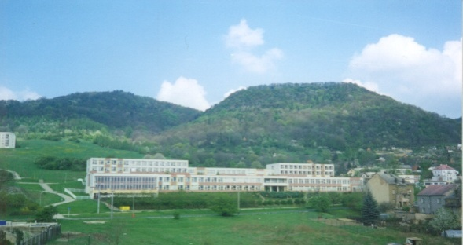
ZÁKLADNÍ ŠKOLA ÚSTÍ NAD LABEM, HLAVNÍ 193, 403 31
Tel.:472731819, 472731253 Tel.řed./fax:472731480, e-mail:skola@zsmojzir.cz
VÝUKOVÝ MATERIÁL ZPRACOVANÝ V RÁMCI PROJEKTU
MODERNÍ ŠKOLA
Registrační číslo projektu: CZ.1.07/1.400/21.3095

Slide 2
Číslo klíčové aktivity: III/2
Název klíčové aktivity:
Inovace a zkvalitnění výuky prostřednictvím ICT
Autor: Mgr. Radka Kainová
Vytvořeno: 27. 9. 2012
Ročník: 4.
Vzdělávací oblast: ANGLICKÝ JAZYK – KONVERZACE – POPIS OBLIČEJE
Anotace: Výukový materiál je určen pro žáky 4. ročníku. Formou hry si žáci procvičují slovní zásobu na téma : popis obličeje. Tvoří krátké otázky a odpovědi.

Slide 3
Who are you?
Popis osoby(obličeje)
Description of the person(face)

Slide 4
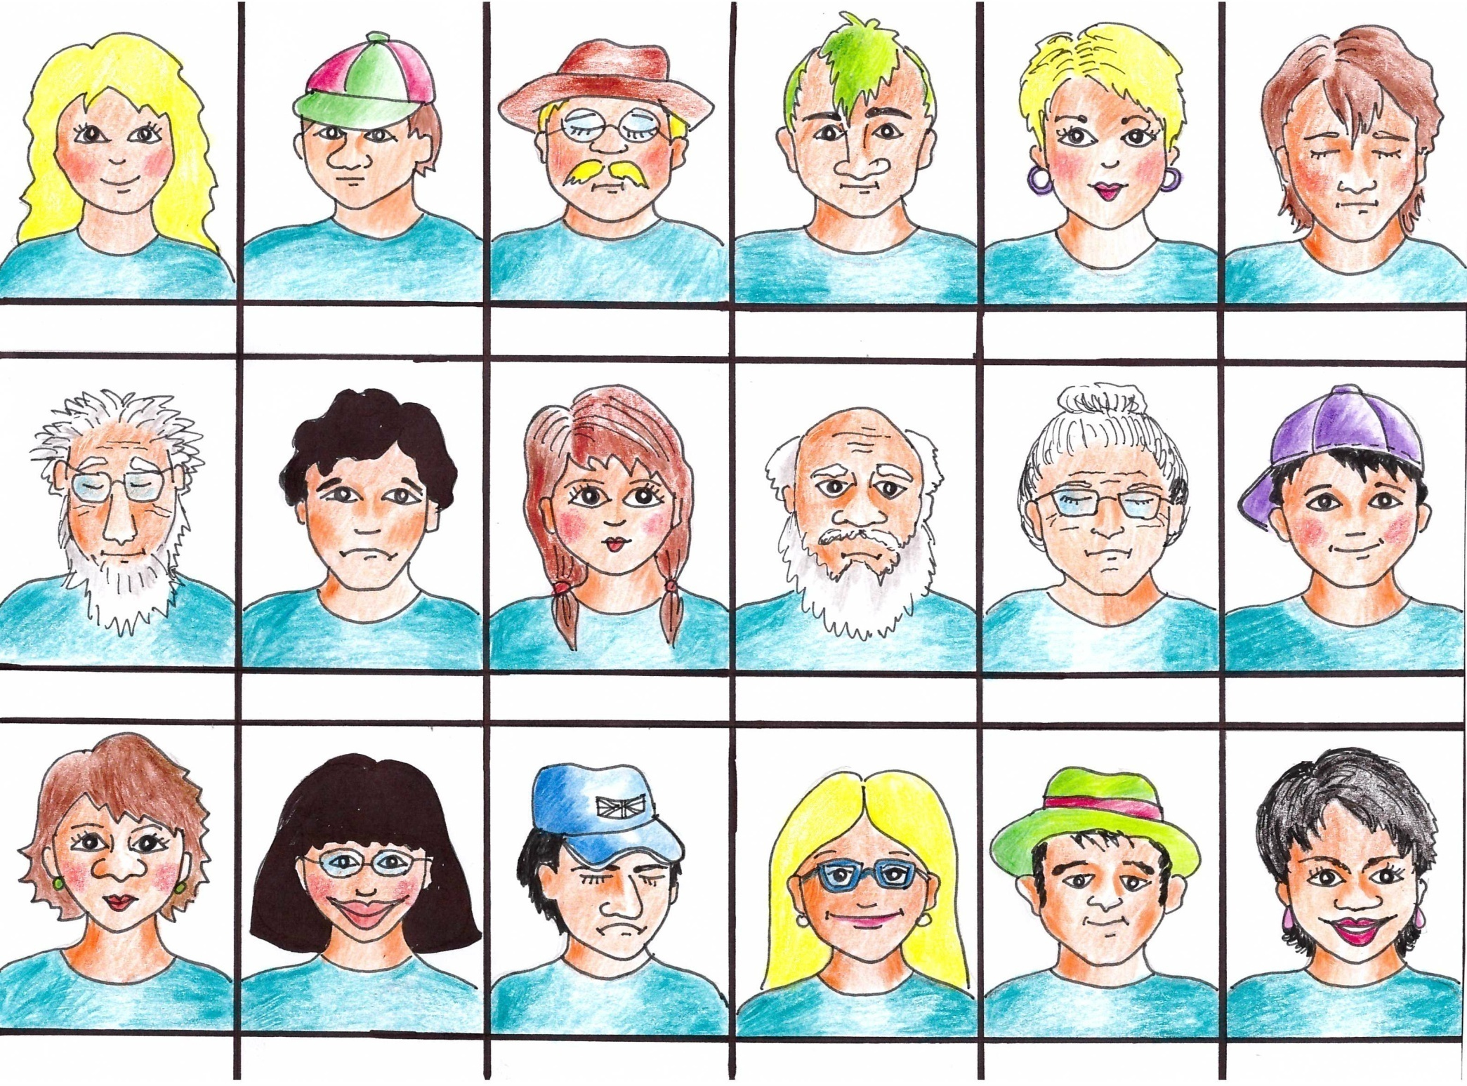
Alice
Patrick
Bruce
David
Emily
Tom
Tony
James
Jane
Mathew
Lucy
Bill
Eve
Ann
Sam
Kate
John
Susan

Slide 5
Metodika:
Tato prezentace je vlastně hrou, kterou hrají žáci rozděleni na 2 skupiny proti sobě.
Na začátku hry obdrží obě skupiny černobílou kopii obrázku s obličeji a jmény. Tento obrázek bude zároveň po celou dobu hry spuštěn v barevné verzi na interaktivní tabuli, protože barvy jsou důležité k identifikaci jednotlivých osob – žáci podle něj tvoří otázky a kontrolují odpovědi.
Obě družstva si na začátku hry vyberou jednu osobu a její jméno napsané na lístečku předají učiteli. Ten po celou dobu hry kontroluje správnost otázek i odpovědí.
Skupina, která hru začíná, položí otázku takového typu, aby se na ni dalo odpovědět: ,, Yes‘‘ nebo ,, No‘‘. Př. : ,, Have you got a big nose?‘‘ Pokud odpověď bude znít: ,, Yes‘‘, může si skupina , která otázku položila, škrtnout např. tužkou všechny osoby, které velké nosy nemají, protože teď již vědí, že tyto osoby to být nemůžou.
Takto se skupiny hráčů střídají v otázkách a odpovědích ( každá skupina vždy pokládá jen jednu otázku )až jedna z nich odhalí jako první soupeřovu osobu.
V jakém pořadí se žáci kladoucí otázky a odpovědi budou střídat, se určí na začátku hry.
Př. otázek: ,, Have you got brown hair?‘‘ ,, Are you old ?‘‘

Slide 6
Zdroj : vlastní kresba autorky

